Slide 1
图 范式特有n 一般性领域n
普通n adj v 其他

Slide 2
行星齿轮传动概述

Slide 3
行星齿轮传动是一种具有动轴线的齿轮传动，可用于实现减速、增速和差动运动，广泛应用于能源、起重、建筑、纺织、矿山、石油等领域，以及飞机、船舶、汽车、火炮、仪器仪表等装置中。

Slide 4
行星齿轮传动和圆柱齿轮传动相比，具有质量轻、体积小、传动比大、效率高等优点。其缺点是结构复杂，精度要求较高。此外，由于体积和散热面积小导致油温升高较快，故要求行星齿轮传动机构具有更严格的润滑和冷却装置。

Slide 5
行星齿轮传动的基本原理

Slide 6
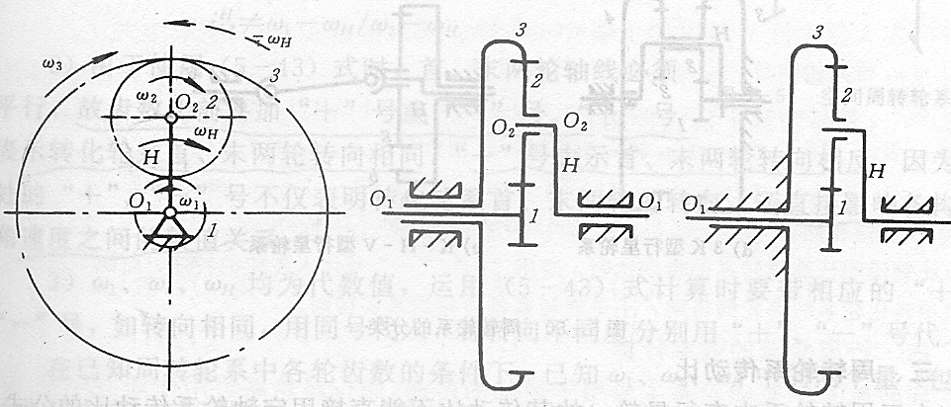
周转轮系：轮系中如果至少有一个齿轮的轴线绕另一个齿轮的轴线转动，这个轮系则为周转轮系。

Slide 7
行星轮：既绕自身轴线旋转（自转），又绕公共轴线旋转（公转）的齿轮
中心轮：齿轮的中心线固定并与主轴线重合，且与行星轮相啮合的齿轮（此处，太阳轮和内齿圈均为中心轮）
行星架：支承行星轮的构件

Slide 8
太阳轮、内齿圈和行星架三者如果都不固定，确定机构运动时需要给出两个构件的角速度（即自由度为2），这种传动称为差动轮系；若固定内齿轮或太阳轮（此时自由度为1） ，则称为行星轮系。

Slide 9
行星齿轮传动的设计

Slide 10
在设计行星齿轮传动机构时需要考虑：
满足指定的传动比；
几个行星轮需装到相应的合理位置；
几个行星轮间各齿顶圆要有一定间隙；
太阳轮、内齿圈和行星架的回转轴线重合。

Slide 11
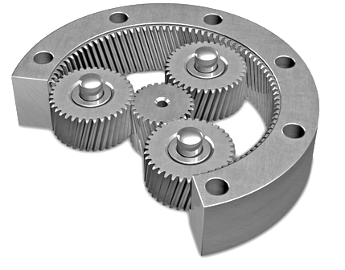
行星齿轮传动机构结构示意图

Slide 12
在结构设计阶段，还需要考虑行星齿轮传动机构的承载能力、制造工艺、装配方式、安全性和可靠性等。

Slide 13
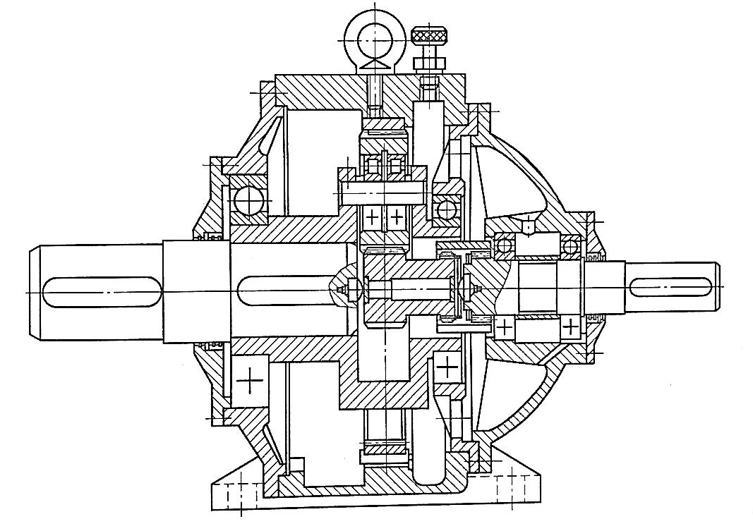
行星齿轮传动机构工程图

Slide 14
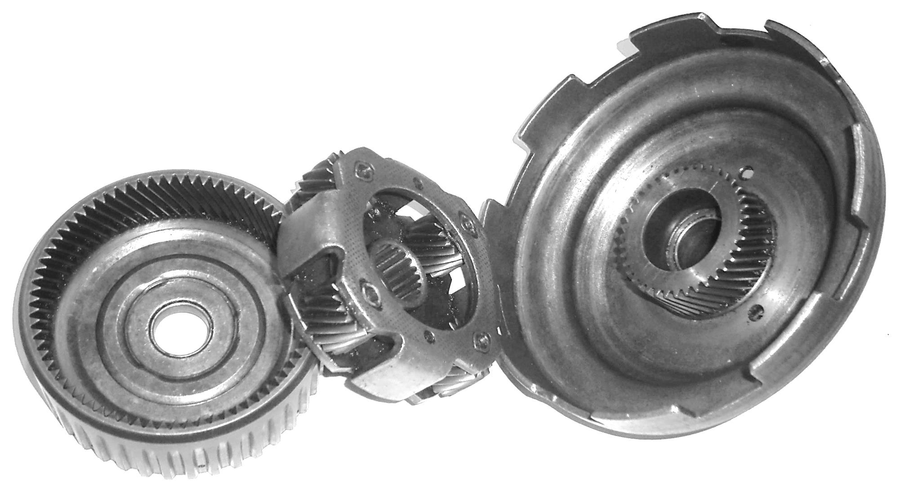
行星齿轮传动机构实物图

